Slide 1
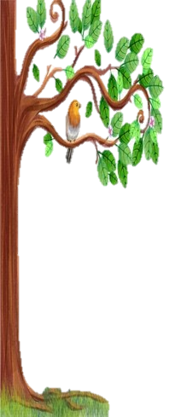
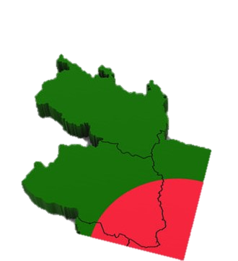
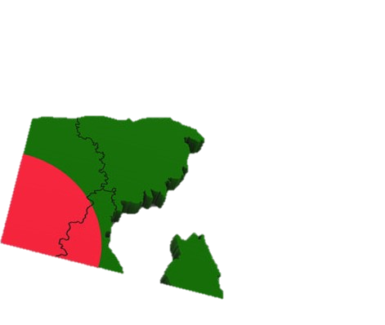
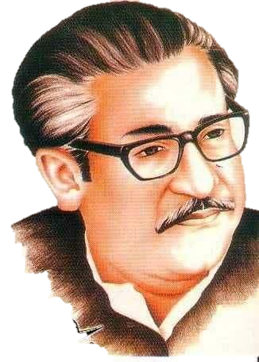
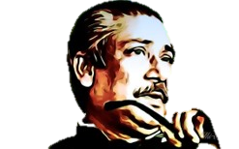
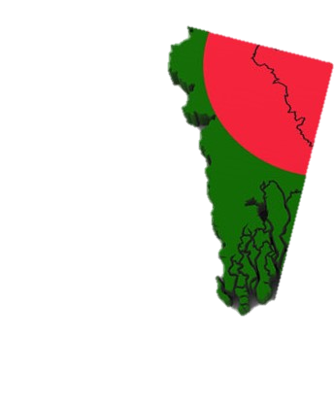
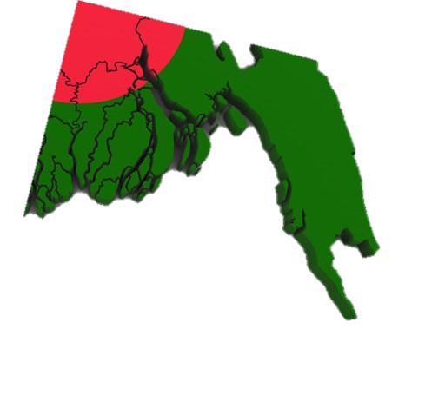
আজকের ক্লাসে সবাইকে
স্বাগত

Slide 2
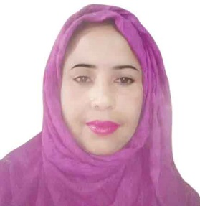
পরিচিতি
আকলিমা আক্তার
সহকারী শিক্ষক (আইসিটি)
তারাটি উচ্চ বিদ্যালয়
তারাকান্দা, ময়মনসিংহ।
E-mail: absarmiasarker@gmail.com
শ্রেণি: ষষ্ঠ
বিষয়: চারুপাঠ
সময়: ৫০ মিনিট
তারিখ: ০৫/০২/২০২২ ইং

Slide 3
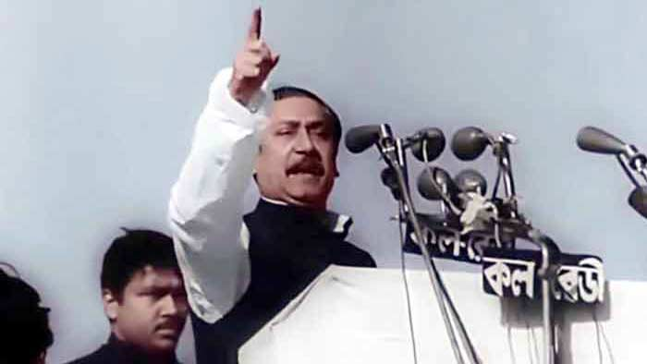
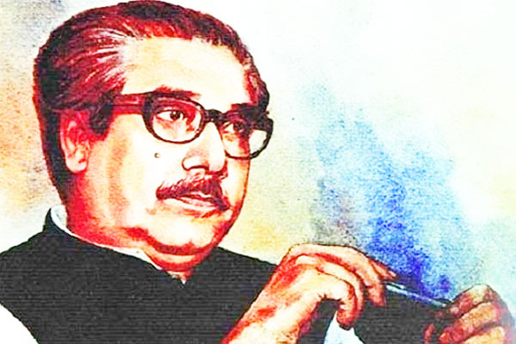
১৯৭১ সালে স্বাধীনতা সংগ্রামে গর্জে উঠে ছিলেন কে?
ছবির ব্যক্তিটির নাম কী?
১৯৭১ সালের ৭ই মার্চের ঐতিহাসিক ভাষণ কে দিয়েছিলেন?
জাতির জনক বঙ্গবন্ধু শেখ মুজিবুর রহমান।
জাতির জনক বঙ্গবন্ধু শেখ মুজিবুর রহমান।
জাতির জনক বঙ্গবন্ধু শেখ মুজিবুর রহমান।
তোমরা কি বলতে পারবে পাঠের বিষয়বস্তু কী হতে পারে?

Slide 4
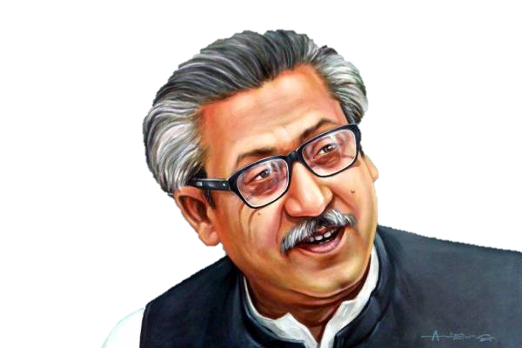
মুজিব
রোকনুজ্জামান খান

Slide 5
শিখনফল
এই পাঠ শেষে শিক্ষার্থীরা...
১
কবি পরিচিতি উল্লেখ করতে পারবে;
২
কবিতাটি প্রমিত উচ্চারণে আবৃত্তি করতে পারবে;
৩
নতুন শব্দগুলোর অর্থসহ বাক্য গঠন করতে পারবে;
৪
প্রতিটি শিশুর অমলিন হাসিতেও বঙ্গবন্ধুর অকৃত্রিম উপস্থিতি তা ব্যাখ্যা করতে পারবে।

Slide 6
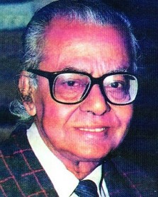
কবি পরিচিতি
তাঁর প্রকাশিত উল্লেখযোগ্য বই : ছড়া-‘হাট্টিমা টিম’, ‘খোকন খোকন ডাক পাড়ি’; অনুবাদ-‘আজব হলেও গুজব নয়’; সম্পাদনা- আমার প্রথম লেখা, ‘ঝিকিমিকি’ ( গল্প সংকলন ), ‘বার্ষিক কচি ও কাঁচা’, ‘ছোটদের আবৃত্তি’ ইত্যাদি।
দাদাভাই ‘বাংলা একাডেমি সাহিত্য পুরস্কার’,‘বাংলাদেশ শিশু একাডেমি পুরস্কার’, রাষ্ট্রীয় ‘একুশে পদক’, ‘জসীমউদ্দীন স্বর্ণপদক’ ও ‘স্বাধীনতা পুরস্কার’
( মরণোত্তর ) ইত্যাদি পুরস্কারে ভুষিত হন। ১৯৯৯ সালে পরলোক গমন করেন।
পেশায় তিনি একজন সাংবাদিক। ঢাকার ‘দৈনিক মিল্লাত’, ‘সাপ্তাহিক পূর্বদেশ’, ‘পাকিস্তান ফিচার সিণ্ডিকেট’, প্রভৃতি পত্রিকায় তিনি সাংবাদিকতা করেন।
রোকনুজ্জামান খান ১৯২৫ সালে ফরিদপুর জেলার পাংশা উপজেলায় জন্মগ্রহণ করেন। তিনি ‘দাদা ভাই’ নামে সমধিক পরিচিত।
তিনি দীর্ঘকাল ‘মাসিক কচিকাঁচা’ নামে একটি শিশুপত্রিকা সম্পাদনা করেন। ১৯৫৬ সালে তিনি জাতীয় শিশু-কিশোর সংগঠন ‘কচিকাঁচার মেলা’ গঠন করেন।
রোকনুজ্জামান খান

Slide 7
একক কাজ
খ্যাতিমান কবি রোকনুজ্জামানের জন্ম পরিচয় লেখ।

Slide 8
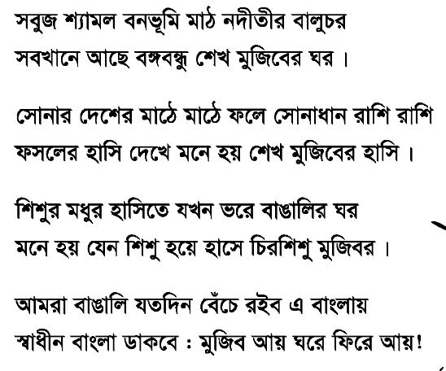
মুজিব
রোকনুজ্জামান খান
শিক্ষকের
আদর্শ পাঠ

Slide 9
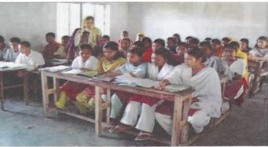
শিক্ষার্থীর
নিরব পাঠ

Slide 10
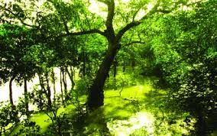
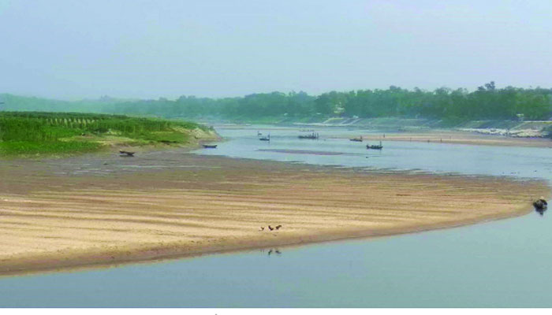
এসো আমরা নতুন শব্দের অর্থগুলো জেনে নিই
গাছ পালায় ঘেরা জঙ্গল এলাকা।
বনভূমি
বালুর পলি জমে উৎপন্ন যে চর।
বালুচর

Slide 11
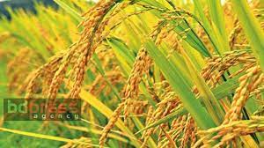
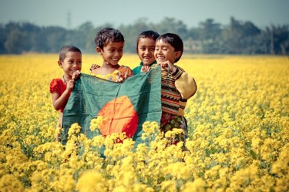
এসো আমরা নতুন শব্দের অর্থগুলো জেনে নিই
সোনালী রঙের পাকা ধান।
সোনাধান
চিরকাল যে শিশুর মতো সহজ, অকৃত্রিম ও মমতাময়।
চিরশিশু

Slide 12
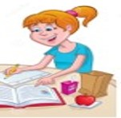
জোড়ায় কাজ
বনভূমি, বালুচর, সোনাধান, শব্দ দিয়ে ২টি করে বাক্য লিখ।

Slide 13
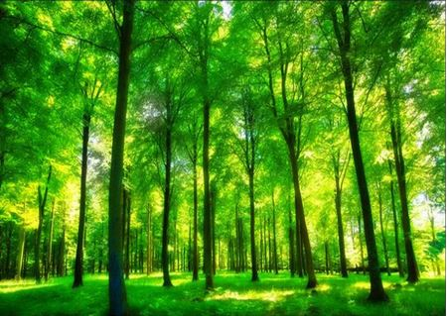
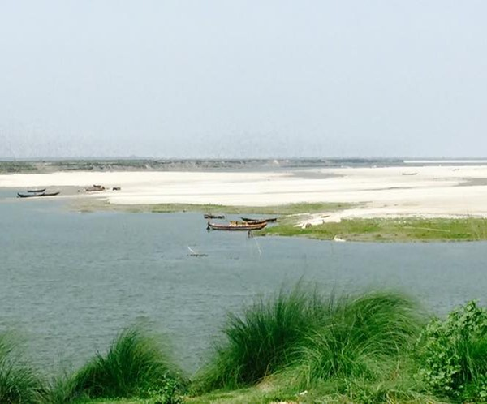
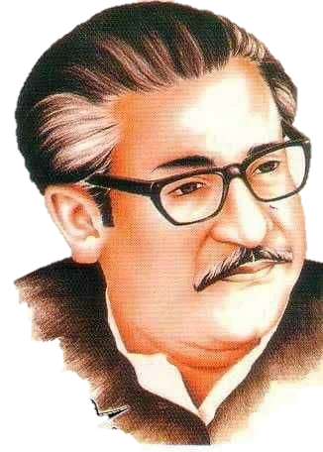
নিচের ছবিগুলো দেখে পড়ি
সবুজ শ্যামল বনভূমি মাঠ নদীতীর বালুচর
সবখানে আছে বঙ্গবন্ধু শেখ মুজিবের ঘর ।

Slide 14
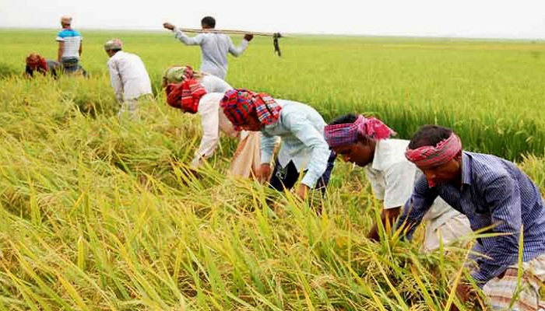
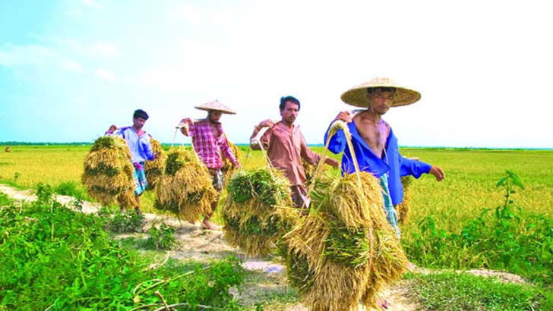
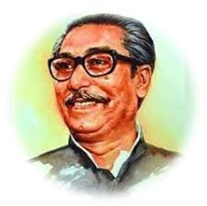
নিচের ছবিগুলো দেখে পড়ি
সোনার দেশের মাঠে মাঠে ফলে সোনাধান রাশি রাশি ফসলের হাসি দেখে মনে হয় শেখ মুজিবের হাসি।

Slide 15
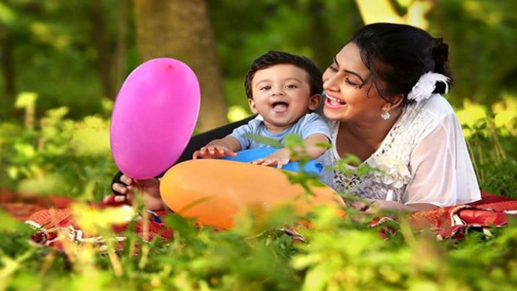
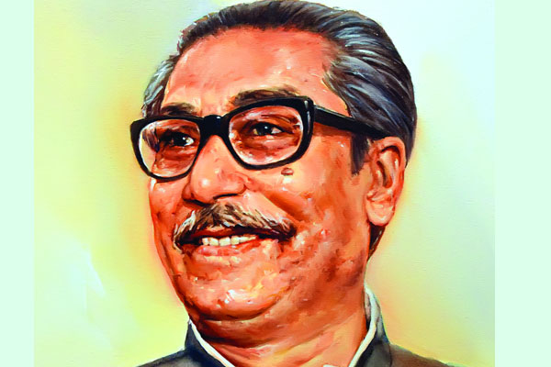
নিচের ছবিগুলো দেখে পড়ি
শিশুর মধুর হাসিতে যখন ভরে বাঙালির ঘর
মনে হয় যেন শিশু হয়ে হাসে চিরশিশু মুজিবর।

Slide 16
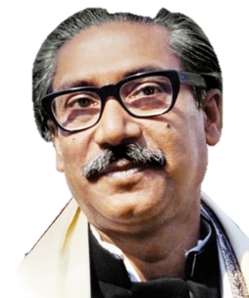
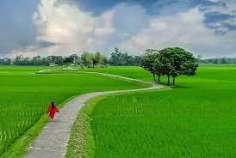
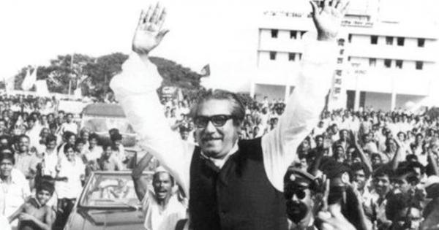
নিচের ছবিগুলো দেখে পড়ি
আমরা বাঙালি যতদিন বেঁচে রইব এ বাংলায়
স্বাধীন বাংলা ডাকবে : মুজিব আয় ঘরে ফিরে আয়!

Slide 17
পাঠ-পরিচিতি

Slide 18
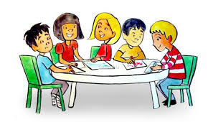
দলগত কাজ
প্রতিটি শিশুর অমলিন হাসিতেও বঙ্গবন্ধুর অকৃত্রিম উপস্থিতি তা ব্যাখ্যা কর।

Slide 19
মূল্যায়ন
সঠিক উত্তরের জন্য ক্লিক
১. ‘সবুজ শ্যামল বনভূমি মাঠ নদীতীর বালুচর’
-এর দ্বারা কবি কী বুঝিয়েছেন?
(ক) বাংলার প্রকৃতি
(খ) বাংলাদেশের বনভূমি
(গ) নদীর পাড় ও মাঠ
(ঘ) বাংলার উর্বর মাঠ
২. স্বাধীন বাংলা চিরকাল কাকে ডাকবে?
(ক) মুক্তিযোদ্ধাকে
(খ) ভাষা শহিদদের
(গ) ভাষা সৈনিকদের
(ঘ) শেখ মুজিবকে
৩. মুজিবকে ভালোবাসার মাধ্যমে শিক্ষার্থীদের মধ্যে কী জাগিয়ে তোলতে হবে?
i. মমতাহীন
ii. দেশপ্রেম
iii. মানুষের প্রতি মমত্ববোধ
নিচের কোনটি সঠিক?
(ক) i ও ii
(খ) ii ও iii
(গ) i ও iii
(ঘ) i, ii ও iii

Slide 20
মূল্যায়ন
নিচের প্রশ্নগুলোর উত্তর দাও?
১. রোকনুজ্জামান খান কত সালে পরলোক গমন করেন?
২. কার মধুর হাসিতে বাঙালির ঘর ভরে ওঠে?
৩. মাঠ নদীতীরে কার ঘর আছে?
৪. ‘সোনার দেশে মাঠে মাঠে ফলে সোনাধান রাশি রাশি।’ কথাটি বুঝিয়ে বলো।
৫. ‘আমরা বাঙালি যতদিন বেঁচে রইব এ বাংলায়’- লাইনটি বুঝিয়ে বলো।

Slide 21
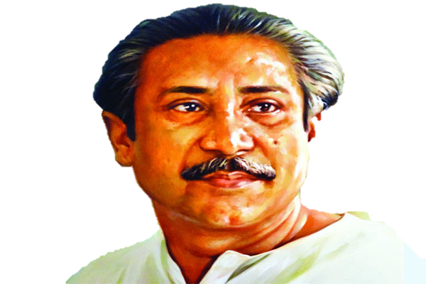
বাড়ির কাজ
বঙ্গবন্ধু শেখ মুজিবুর রহমানের বাল্য ও শৈশব জীবন নিয়ে প্রবন্ধ রচনা লিখে আনবে।

Slide 22
আজকের মত সবাইকে ধন্যবাদ

